Slide 1


Druskininkai 2012-09-21

Slide 2
Naujas, unikalus, vienintelis projektas „Pažink JAV“
Pagrindinis konkurso tikslas – skatinti Lietuvos moksleivių domėjimąsi JAV istorija, kultūra ir geografija. Konkursas padės daugiau sužinoti naujus faktus apie JAV, prisiminti geografijos pamokose išmoktus dalykus ir panaršyti po interneto informacijos lobynus.
Pagrindinis prizas – kelionė į JAV!

Slide 3
Visų tipų Lietuvos mokyklų, 6-10 klasių moksleiviai, dviejose amžiaus grupėse: „žvaigždės“ ir „ereliai“
I etapas internete
Finalinis konkurso etapas Vilniuje
2012 m. spalio 16-18 dienomis (I etapas)
2012 m. spalio 27 dieną (finalinis etapas)
Registruotis www.pažinkJAV.lt
Gauk prisijungimo kodą ir dalyvauk!
Kaip?
Kur?
Kada?
Kaip?

Slide 4


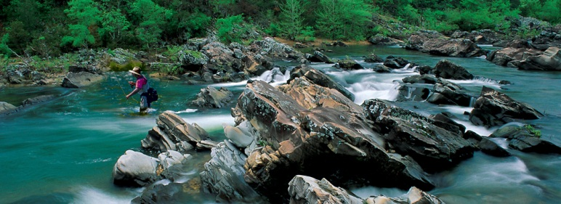
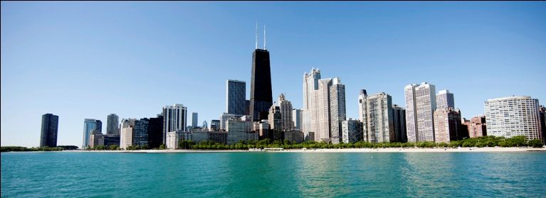
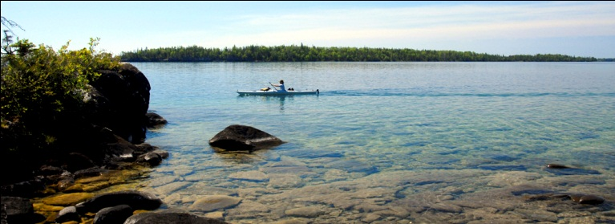
Prizai
Pagrindinis prizas –
finalinio konkurso laimėtojai abiejose amžiaus grupėse bus apdovanoti 5 dienų kelione į JAV
Partnerių prizai – JAV
ambasada Vilniuje įsteigė paguodos prizą antros vietos laimėtojams: Ipad planšetiniai kompiuteriai
Finalinio etapo dalyviai bus
apdovanoti rėmėjų prizais ir ekskursija po Vilnių
Specialus organizatorių prizas
mokytojui paruošusiam daugiausiai dalyvių

Slide 5
Registacija
Registruotis galima www.pažinkJAV.lt:
Mokytojai registruoja grupę moksleivių
Moksleiviai registruojasi individualiai
Dalyvio mokestį (7 litai) apmokėti galima:
Mokytojai bankiniu pavedimu už grupę moksleivių
Mokykla už dalyvaujančius moksleivius pagal sąskaitą faktūrą
Tėveliai bankiniu pavedimu
Pinigai turi būti mokami į į VšĮ Edukacijos akademija banko sąskaitą (informacija www.pažinkJAV.lt)

Slide 6








Projekto partneriai
LR ambasada Vašingtone JAV ambasada
Projekto remėjai
Projekto organizatoriai

Slide 7

Aušra Burnienė
+37068607099
info@edukacijosakamedija.lt

